Slide 1
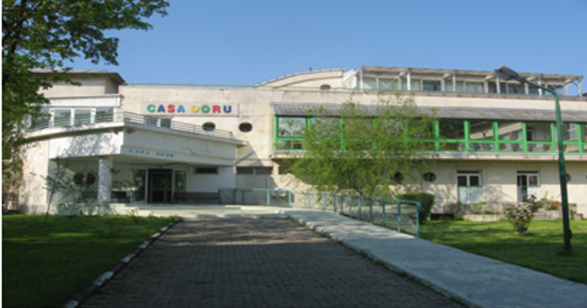
Prezentare Proiect HepCare Europe
Sef de lucrari Dr. Cristiana Oprea
Universitatea de Medicina si Farmacie “Carol Davila”
Spitalul Clinic de Boli Infectioase si Tropicale “ Victor Babes” Bucuresti
HEPCARE EUROPE 30 martie 2017

Slide 2
PROIECT HEPCARE - EUROPE
Proiect 709844 – co-finatat de Comisia Europeana
CHAFEA - Consumers, Health, Agriculture and Food executive Agency)
UN NOU MODEL DE INGRIJIRE pentru pacientii din grupe vulnerabile cu risc crescut de infectie cu virus hepatitic C (VHC)

Slide 3
Hepcare Europe Consortium
UCD - University College of Dublin si Spitalul Mater Misericordiae (Irlanda)
UCL - University College London (Marea Britanie)
SVB - Spitalul Clinic de Boli Infectioase “Victor Babes” (Romania)
University of Bristol (Marea Britanie)
Spitalul Junta de Andalucia ( Spania)
Notes:
3

Slide 4
Obiectiv principal
Optimizarea metodelor de screening, diagnostic, educare si tratament pentru persoanele din grupele de risc pentru hepatita C dar si a integrarii serviciilor medicale primare cu cele specializate

Slide 5
Grupe tinta
Pacienti:
utilizatori de droguri injectabile
persoane fara domiciliu
persoane institutionalizate si/sau din penitenciare
alte persoane din grupe vulnerabile
Personal medical: medici de familie
medici rezidenti sau specialist de boli infectioase
asistente medicale
asistenti sociali, psihologi

Slide 6
Prezentare si scop HEPCARE EUROPE: model de integrare a managementului hepatitei cronice C pentru medicii de familie (1)
sa creeze un NOU model de ingrijiri pentru hepatita cronica C
sa intensifice metodele de depistare a hepatitei VHC ( “POINT OF CARE TESTING”)
sa creeze o retea de colaborare care sa permita medicilor de familie sa fie din ce in ce mai implicati in managementul hepatitei cronice cu virus C

Slide 7
Prezentare si scop HEPCARE EUROPE: model de integrare a managementului hepatitei cronice C pentru medicii de familie (2)
Programe de educatie: pentru medicii de familie/pacienti cu privire la modul de depistare, metode noi de diagnostic si noi regimuri terapeutice si despre modul de prevenire a transmiterii VHC
Suport social si un acces mai usor spre evaluare si tratament VHC: personal medical dedicat (asistenta sociala si asistenta de studiu) vor facilita legatura dintre pacient si medicul specialist
Acces spre tratamentul antiviral C: prin asigurarea unui suport medical psihologic si social pentru o cat mai buna aderenta la tratament si pentru finalizarea schemei de terapie antivirala.

Slide 8
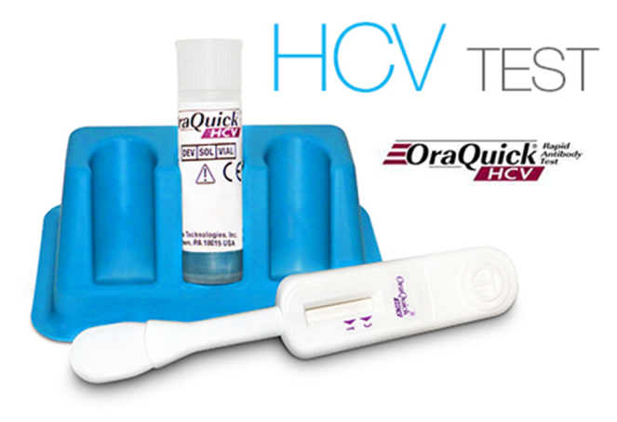
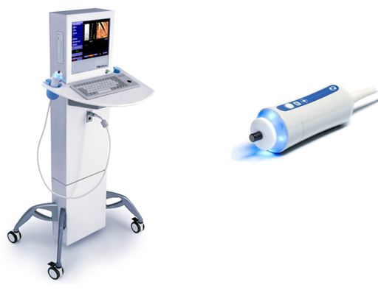
Prezentare si scop HEPCARE EUROPE: model de integrare a managementului hepatitei cronice C pentru medicii de familie (3)
Noi metode de diagnostic (teste rapide- orale, Fibroscan)
Noi metode de abordare a terapiei antivirale C ( terapia “interferon free”)
Noi provocari (integrarea ingrijirilor pentru persoane din grupe vulnerabile aflate la risc - probleme sociale, psiho-emotionale)- colaborarea cu ONG-uri
O mai buna colaborare intre medicul specialist de boli infectioase si medicul de familie

Slide 9
Pachete de lucru HEPCARE EUROPE
HepCHECK
HepLINK
HepED
HepFRIEND
HepCOST
Intensificarea metodelor de screening pentru VHC
Teste rapide, orale Oraquick HCV test (500 persoane SVB)
Integrarea serviciilor de ingrijire primara cu cele specializate
Acces la metode neinvazive de diagnostic a fibrozei hepatice FibroScan
Programe educationale (training, materiale informationale, video conferinte) pentru pacienti si pentru personalul medical
Dezvoltarea unui model de estimare a cost-eficientei pentru fiecare interventie si evaluarea impactului socio-economic
Programe de “peer support” - suport intre egali

Slide 10
‘HEPCARE’
Un NOU model “user-friendly” de ingrijire a hepatitei VHC
Integrarea pachetelor de lucru HEPCARE
WP4: HepCheck
INGRIJIRI PRIMARE
WP5: HepLink
WP 6: HepED
(materiale educationale, cursuri, ateliere de lucru)
WP 7: HepFriend
(peer advocacy support)
INGRIJIRI SECUNDARE
WP8: HepCost WP 1 Coordonare; WP 2 Disrminare; WP3 Evaluare

Slide 11
FLYER HEPCARE EUROPE

Slide 13
Pentru ca hepatita C sa devina o problema de sanatate rara in EU ar trebui sa fie intensificate:
Programe de educatie pentru comunitate (pregatirea persoanelor aflate la risc pentru testare, evaluare si tratament
Programe de educatie pentru cei care lucreaza in domeniul medical: pentru a avea cele mai recente informatii despre noile regimuri terapeutice in hepatita VHC.
Asigurarea de servicii medicale primare/secundare integrate, in parteneriat “shared care”
Testarea VHC “point of care testing” cu teste rapide orale in diferite populatii
(grupe vulnerabile) si evaluarea cost eficientei acestei strategii
Implementarea unei strategii comunitare de utilizare a Fibroscan
HEPCARE EUROPE

Slide 14
Pentru ca hepatita C sa devina o problema de sanatate rara in EU ar trebui sa fie intensificate:
Programe de “peer support” (ajutor intre egali), ajutor social si de consiliere psihologica pentru pacientii din grupe vulnerabile
Programe educationale pentru cei cu testare VHC negative (in special cei din grupe de risc) pentru a preveni contactarea infectiilor cu cale de transmitere parenterala
Servicii medicale integrate pentru persoanele din grupele vulnerabile “linking up” in care sa se poata fi evaluate bolile cu transmitere parenterala, sexuala, TB, adictia de droguri si alcool.
HEPCARE EUROPE

Slide 15
HEPCARE EUROPE colaboreaza cu:
ECDC - European Center for Disease Control and Prevention
EMCDDA - European Monitoring Center for Drugs and Drug Addiction
Organizatii non- guvernamentale locale
ARAS- Asociatia Romana anti SIDA
CARUSEL
ANA - Agentia Nationala Antidrog
ANP - Administratia Nationala a Penitenciarelor
Proiect European “E- DETECT TB”

Slide 16
HepCare Europe
HepCheck
HepLink
HepFriend
HepEd
HepCost
‘Depisteaza si trateaza’!
‘‘We, the clinicians, must go to the patient (and not patients to the hospital) if we want to ensure that HCV will become a ‘rare disease’ in the EU’’

